Slide 1

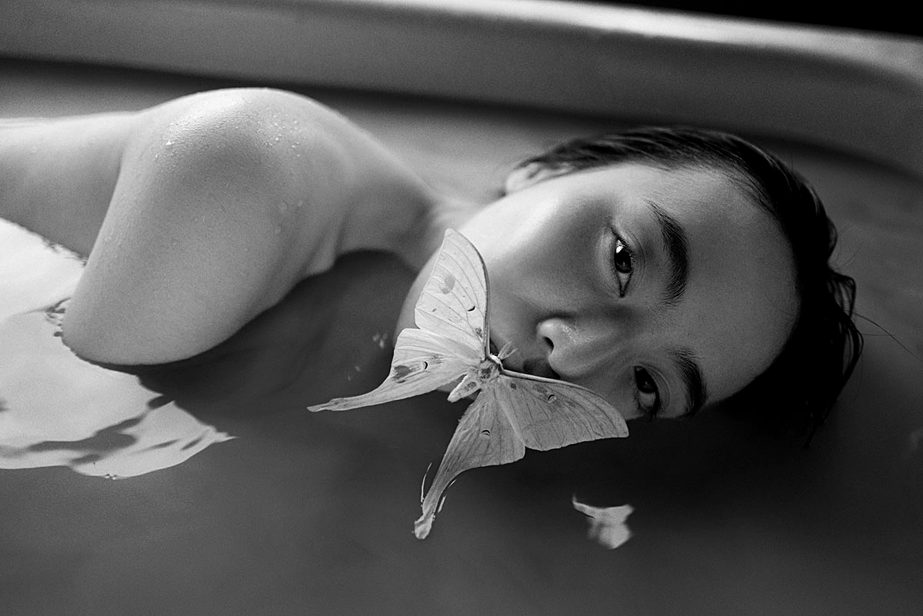
1/12
projeto individual
posie
*
GIOVANA SIQUEIRA SANTOS ADS B | 2022 | SPTECH SCHOOL

Slide 2
2/12
sumário
NAVEGUE POR ESTA APRESENTAÇÃO
sobre mim
contexto
valores
site
dificuldades e superações
agradecimentos

Slide 3

3/12
giovana
siqueira
*
sobre mim
20 anos, são paulo - guarulhos,
entusiasta a front-end.

Slide 4
4/12
NO BRASIL, ESTUDOS APONTAM QUE O PÚBLICO FEMININO É MAIS ACOMETIDO POR SINTOMAS DE DEPRESSÃO E ANSIEDADE.

Slide 5
5/12
contexto
01
02
03
complexidade
autocompaixão
prática
estigmas relacionados à doenças mentais e a falta de incentivo ao tratamento.
contrabalançar sintomas depressivos e de ansiedade é através da autocompaixão.
autocompaixão envolve seis atitudes diante situações de sofrimento, erros e fracassos.

Slide 6
6/12
mas, por quê?
o que isso tem a ver comigo?

Slide 7
7/12
meus
valores
*
01
02
03
empatia
perseverança
resiliência
desenvolver o projeto demandou empatia para entender a dor do público-alvo.
constância nas atividades foi o fator chave para a conclusão deste trabalho.
aprender com as dificuldades e não se deixar levar por elas é um lema importante.

Slide 8
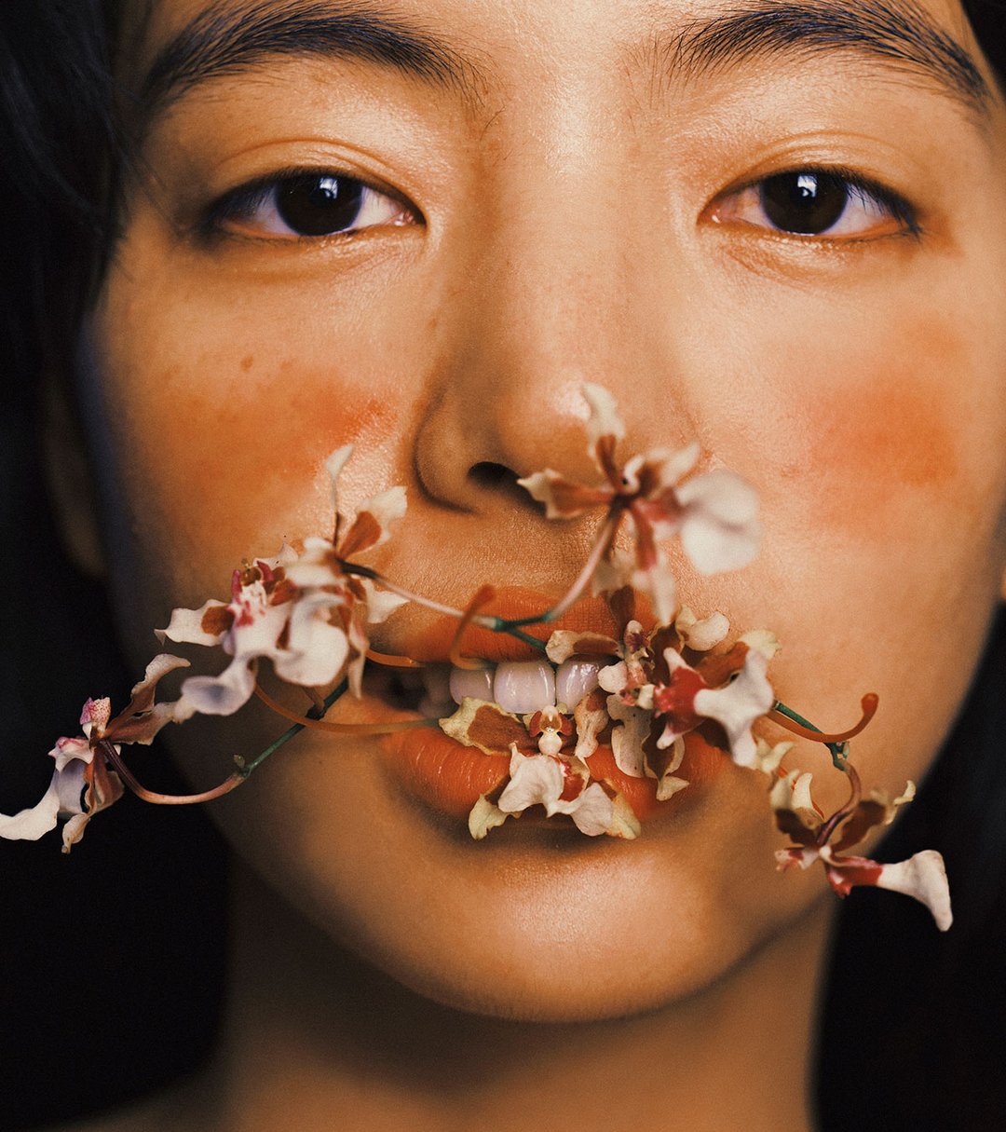
8/12
finalmente,
o site
*
como eu conciliei todos os meus gostos e valores em algumas telas
landing page
comentários
to do list

Slide 9
9/12
jornada até agora...
sobre mim
contexto
valores
site

Slide 10
10/12
dificuldades e superações
01
back-end
02
tempo
03
rotina
conciliar banco, validação, debuggar...
o maior inimigo se não manejá-lo certinho
conciliar vida pessoal e profissional
04
insegurança
05
idealizar
medo de fracassar e não conseguir sair da zona de conforto
construção do tema como um todo e organizar as ideias

Slide 11

11/12
agradecimentos
áqueles que me ajudaram até aqui
família
professores
amigos
namorado

Slide 12
12/12
obrigada
*
estou à sua disposição para perguntas e solicitações.

